Slide 1
Павлодарский Областной Онкологический Диспансер
Тема: Питание после
операции
желудочно-кишечного тракта
и во время химиотерапии

Slide 2
Питание пациентов с колостомой
Болезнь и сама операция на кишечнике, закончившаяся наложением стомы, связаны с потерей организмом большого количества энергии, витаминов, белка и минеральных веществ. Все это может проявляться уменьшением массы тела, быстрой утомляемостью, слабостью, чувством подавленности или раздражительностью.
Питание – сложный процесс поступления, переваривания, всасывания и усвоения в организме пищи, необходимой для построения и обновления клеток и тканей тела, покрытия энергетических затрат, регуляции функций организма. Правильное питание при наличии стомы, хотя и не решает все проблемы, но является необходимым условием для ведения полноценной жизни.
Рациональное питание – это физиологически полноценное питание человека с учетом его пола, возраста, характера работы, климатических условий.

Slide 3
Рекомендации по диете пациентам с колостомой
Специальной диеты, пригодной и подходящей для всех стомированных пациентов, в принципе нет. Пищу необходимо испробовать индивидуально. В качестве ориентира, однако, можно подчеркнуть несколько общих принципов.
Прежде всего, не следует ограничиваться в приеме пищи и жидкости. Блюда, которые стомиком хорошо переваривались до наложения ему колостомы, хорошо перевариваются также после него. Значительное ограничение приема пищи из-за страха перед стулом приводит к нежелательному снижению веса и, более того, к вызванному небольшим приемом пищи запору.
Пищу необходимо принимать регулярно. Дело в том, что кишечник, даже не получая пищу, продолжает функционировать и в нем, несмотря на голодание, образуются газы. Также надо принимать достаточное количество жидкости, чтобы объем мочи составлял минимально 1 литр в сутки, г. е. в сутки необходимо выпивать минимально 1 литр жидкости.

Slide 4
Во время лечения пациента в больнице диету предписывает врач. После выписки из больницы желательно начинать с диеты, вызывающей скорее запор. К ней относятся, например, не очень жирные сорта мяса (говядина, нежирная свинина, телятина, отварные куры и цыплята, нежирная ветчина, отварная рыба), яйца, картофельное пюре, продукты из теста (лапша, макароны и т. д.), творожные вареники, печенье, сухари, сладкие блюда из бисквитного или нежирного песочного теста, кексы, кремы-пудинги, сдобные булки и другие булочные изделия, кипяченое молоко, творог, плавленые сыры, сливочное масло, варенья, джемы, чай, какао; из числа первых блюд: суп молочный, бульон мясной, (в чистом виде или с лапшой, вермишелью и др.), с блинчиками, с рисом или с протертыми сквозь сито отварными овощами; отварные овощи, пропущенные через мясорубку (морковь); фрукты (бананы, абрикосы, тертые яблоки). Все эти продукты вызывают запор или, по крайней мере, не дают позывов на понос.

Slide 5
Несколько позднее надо попробовать и в принципе вернуться к пище, принимаемой до операции. Следует только избегать блюд со слабительным действием, т. е. жирных блюд, ржаного хлеба, бобовых, белокочанной капусты, стручковой фасоли, шпината, огурцов, грибов, свежих фруктов, ароматических овощей (перца, редиски, лука, чеснока), острых приправ и специй, чернослива, инжира, свежего молока, пива и слишком холодных напитков, спиртных напитков, шипучих и игристых напитков.
Прием жидкости не следует постоянно жестко ограничивать, как уже упоминалось, так как при наложенной на нижний участок толстого кишечника колостомы объем принятой жидкости обычно не влияет на плотность стула. Жидкость желательно принимать, прежде всего, в промежутке между приемом пищи и небольшими дозами. При наложении колостомы на поперечную ободочную кишку содержимое кишечника обычно довольно жидкое и с помощью диеты не удается его желательно сгустить. Поэтому очень важно правильное суточное распределение пищи: обильную пищу следует принимать утром и, главным образом, в обед; ужин должен быть намного менее обильным, причем ужинать надо задолго до сна.

Slide 6
Наряду с неудобствами испражнения стомики сталкиваются еще с иной неприятностью, а именно с повышенным газообразованием и запахом. В некоторой степени можно бороться также с этими последствиями колостомии; с целью профилактики вздутия живота следует исключить из пищи, в частности: бобовые, свежий хлеб, белокочанную и цветную капусту, лук, пиво и все содержащие углекислый газ напитки. Надо также помнить, что источником газообразования является и проглоченный воздух! Поэтому и не следует говорить во время приема пищи, а также не рекомендуется курить.
Причиной вздутия живота может быть, конечно, наряду с пищей, также, воспаление пищеварительного канала, заболевания печени и желчного пузыря, проявления послеоперационного спаечного процесса в брюшной полости, заболевания сердца, а также нервное напряжение, страх. По этой причине необходимо обратиться к специалистам!
Зловоние можно ограничить исключением из меню некоторых блюд, таких — помимо уже упоминаемого лука, бобовых и капусты — как яйца, рыба, спаржа, грибы, чеснок, острые приправы и специи. От зловония рекомендуется также кефир (йогурт) или брусничный сок (один стакан после каждого приема пищи).

Slide 7
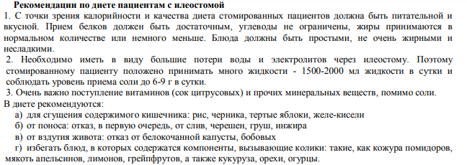

Slide 8
Лечебное питание больных, перенесших частичную резекцию желудка
После резекции желудка по поводу язвенной болезни желудка и двенадцатиперстной кишки часто развиваются постгастрорезекционные расстройства. Наиболее часто отмечается демпинг-синдром.
При демпинг-синдроме вследствие срыва нейрогуморальной регуляции нарушается координированная и синхронная деятельность органов желудочно-кишечного тракта. Если при этом имеют место функциональные нарушения печени и поджелудочной железы, снижение ферментативной активности слизистой оболочки тонкой кишки, снижение кислотопродуцирующей функции культи желудка, то демпинг-синдром может сопровождаться нарушениями переваривания и всасывания пищевых веществ. У больных наблюдаются астения, похудание, анемия, гиповитаминоз, а также изменение нервно-психического статуса.
При диетической терапии этих больных учитываются срок после операции, степень тяжести демпинг-синдрома, характер сопутствующих заболеваний и последствий реконструктивных операций. Основной ее принцип состоит в назначении высокобелкового питания дробными порциями. Содержание белка повышают до 2-2,2г на 1кг массы тела. Содержание жира и углеводов сохраняют в пределах нормы, количество легкоусвояемых углеводов значительно ограничивают.

Slide 9
После частичной резекции желудка существенно расстраивается секреция желудочных ферментов - пепсина и гастриксина, что может приводить к нарушениям переваривания белка. Учитывая этот фактор, в рацион больных необходимо включать измельченные белковые блюда, которые легче перевариваются и атакуются ферментами поджелудочной железы и тонкой кишки.
В первые же дни после операции, когда можно начинать кормление больного, в рацион включают белковые блюда; вводят белковый энпит.
Назначение повышенного количества белка в ранний послеоперационный период необходимо в связи с большой потерей белка во время операции и склонностью больных к катаболическим процессам.
Повышенное содержание в диете продуктов, богатых белком, обеспечивает организм и достаточным количеством жира. Больные после резекции желудка неплохо переносят жир, входящий в состав этих продуктов. При сопутствующем панкреатите количество жира снижают до нижней границы нормы.
Рекомендации повышать до верхней границы нормы содержание жира в рационе больных после резекции желудка обусловлены биологически важными свойствами жиров, в состав которых входят жирорастворимые витамины, липотропные вещества, эссенциальные жирные кислоты. В связи с частыми осложнениями со стороны желчевыводящих путей и желчного пузыря больные не должны злоупотреблять жирами. Тугоплавкие жиры и продукты расщепления жира, образующиеся при жарении, исключаются. Содержание сложных углеводов должно быть в пределах нижней границы нормы (для больных тяжелой формой демпинг-синдрома не более 300г в сутки). Кроме того, в диете должны быть пищевые факторы, стимулирующие гемопоэз. Важно обеспечить, в частности, достаточное поступление с пищей железа.

Slide 10
В первые 2-4 мес. после операции в связи с послеоперационным воспалительным процессом рекомендуется соблюдать принцип механического щажения. В более поздние сроки пища также должна быть механически щадящей при наличии пептических язв, панкреатита, анастомозита, энтерита. Во всех других случаях нужно давать непротертую пищу, так как она лучше переносится больными демпинг-синдромом, а усвоение ее мало отличается от усвоения протертой пищи.
Количество жидкости ограничивают, так как именно жидкая пища в основном вызывает демпинг-синдром.
Учитывая изменения в гепатобилиарной системе, тонкой кишке, поджелудочной железе, культе желудка, анастомозе, при составлении диеты для больных после резекции желудка используется принцип умеренного химического щажения, т. е. исключаются химические раздражители желудочно-кишечного тракта и резкие стимуляторы секреции.
Для оперированных больных с дефицитом массы тела предусматривается повышение энергетической ценности рациона.
При составлении лечебного рациона питания исключают блюда и продукты, провоцирующие возникновение демпинг-синдрома.
Для больных язвенной болезнью, перенесших резекцию желудка, предлагается несколько вариантов диеты: с механическим щажением, без механического щажения, при тяжелой форме демпинг-синдрома, для больных с сопутствующим панкреатитом, в ранний послеоперационный период и др.

Slide 11
Лечебное питание в первые дни после резекции желудка
Общая характеристика диеты. Диета физиологически полноценная, с высоким содержанием белка, нормальным содержанием сложных и резким ограничением легкоусвояемых углеводов, нормальным содержанием жира. В ней ограничено содержание механических и химических раздражителей слизистой оболочки и рецепторного аппарата желудочно-кишечного тракта, максимально уменьшено содержание азотистых экстрактивных веществ (особенно пуринов), тугоплавких жиров, продуктов расщепления жира, возникающих при жарении (альдегиды, акролеины). Исключены сильные стимуляторы желчеотделения и секреции поджелудочной железы, а также продукты и блюда, способные вызвать демпинг-синдром (сладкие жидкие молочные каши, сладкое молоко, сладкий чай, горячий жирный суп и др.). Диета гипонатриевая.
При выраженном демпинг-синдроме рекомендуется раздельный прием жидкой и твердой части рациона: жидкость употребляется через 30 мин после приема плотной пищи, во время обеда рекомендуется сначала съедать второе блюдо, а затем первое. Рекомендуется употреблять пищу лежа в постели.
Кулинарная обработка. Все блюда готовят в вареном виде или на пару, протертые.
Химический состав. Белков 110-120г, жиров 100г, углеводов 380г. Поваренной соли 6-8г. Энергетическая ценность 2800-3000 ккал.
Режим питания дробный (5-6 раз в день).
Температура пищи 40-38°С. Избегать горячих и холодных блюд.

Slide 12
Перечень рекомендуемых продуктов и блюд.
Хлеб и хлебобулочные изделия. Пшеничный хлеб вчерашней выпечки, сухари из пшеничного хлеба, печенье несдобное.
Супы. На овощных (исключая белокочанную капусту), крупяных отварах, протертые, нежирный мясной бульон 1 раз в неделю.
Мясные и рыбные блюда. Нежирное мясо без сухожилий (говядина, курица, телятина) и рыба (треска, судак, сазан, щука, лещ, навага, серебристый хек, карп) в рубленом виде (пюре, суфле, кнели, фрикадельки, рулет, котлеты). Эти изделия отваривают, приготавливают на пару, запекают (с предварительным отвариванием).
Блюда из яиц. Яйца всмятку (не более одного в день), омлет белковый или из одного цельного яйца.
Молоко, молочные продукты и блюда из них. Молоко в блюдах и к чаю, при переносимости - цельное молоко. Кефир разрешается через 2 мес. после операции. Сметана используется только как приправа. Творог некислый, свежеприготовленный, протертый.
Блюда и гарниры из овощей. Овощи отварные, протертые. Капуста цветная отварная с маслом, кабачки и тыква тушеные, морковное, картофельное пюре.
Фрукты, ягоды, сладости. Фрукты и ягоды (свежие и сухие) в виде несладких протертых компотов, киселей, желе, муссов. Яблоки печеные без сахара. Не разрешаются фрукты и ягоды с грубой клетчаткой (груша, айва). Мед, конфеты, варенье резко ограничиваются.
Блюда и гарниры из круп, макаронных изделий. Несладкие, протертые, вязкие каши, пудинги, запеканки из риса, продельной крупы, геркулеса. Манная крупа ограничивается. Макаронные изделия мелко нарубленные, отварные.
Жиры. Масло сливочное, топленое, оливковое, подсолнечное рафинированное добавляют в блюда в натуральном виде.
Запрещаются: изделия из сдобного и горячего теста, мозги, печень, почки, разные соления и копчения, маринады, мясные, рыбные и другие закусочные консервы, копченая колбаса, холодные и газированные напитки, шоколад, какао, мороженое, алкоголь, капуста белокочанная, бобовые, грибы, шпинат, щавель, редис, брюква, лук, чеснок, пряности.

Slide 13


Slide 14
Питание после операции на кишечнике:
запреты
Один кусочек жареной свинины убьет человека после операции. Итак, чему следует сказать «нет».
Жирному.
Жареному.
Печеному.
Копченому.
Специям и приправам (кроме соли, но в умеренных количествах).
Сильно пахнущим травам (базилик, розмарин, лук, чеснок).
Сладкому.
Кислому (лимон и апельсин, смородина, клюква, брусника).
Грубой пище.
Большим кускам.

Slide 15
Меню после операции на кишечнике. Что можно и нужно?
Рацион человека, который перенес внутриполостную операцию, соблюдается в рамках диеты как минимум три недели после процедуры. Потом врач определяет, когда можно смягчить режим и добавить немного вкусного.
Что ест человек на такой диете?
Белое мясо: курица или индейка, измельченное до паштета. Белок помогает организму справиться с последствиями общего наркоза.
Кисломолочные продукты восстанавливают микрофлору кишечника и ускоряют заживление ран.
Овощи и фрукты. В пределах разрешенного списка протертые или размолотые в блендере растительные компоненты, по одному или в разнообразных пропорциях важны, они содержат минералы и витамины.
Жидкости достаточное количество. Обычная и минеральная вода чередуются с только что приготовленными соками овощей (свекла и морковь) и фруктов. Яблочный, персиковый, абрикосовые соки.

Slide 16
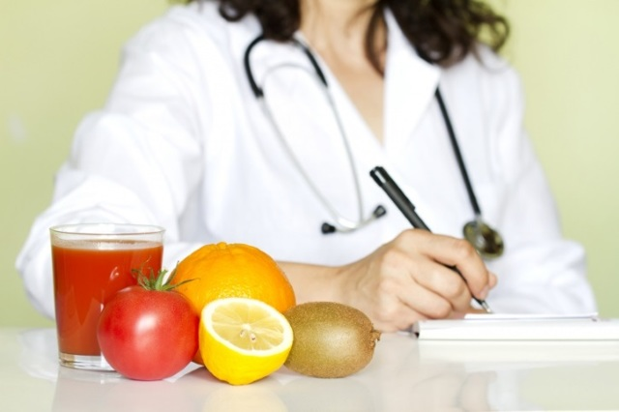
Питание во время химиотерапии
Одна из основных проблем при лечении онкозаболеваний – ухудшение качества жизни. Агрессивная терапия, без которой не обходится практически ни один протокол лечения, наряду с раковыми клетками убивает и здоровые клетки организма, которые в норме очень быстро обновляются.
При химиотерапии страдают кишечник, слизистая оболочка полости рта и глотки, печень, желудок. В результате нарушается стул, появляются боли в животе, тошнота, возникает стойкое отвращение к пище. Но без полноценного питания невозможно выздоровление и продление жизни.

Slide 17
Во время химиотерапии раковые новообразования и поврежденные слизистые оболочки выделяют огромное количество токсинов, а правильное питание направлено на выведение этих токсинов и восстановление собственных тканей организма.. Нужно знать, что можно, а что нельзя есть при раке, чтобы не усугубить состояние и не увеличить общую интоксикацию, не ухудшить кровообращение и не ослабить свой организм. Плюс важно улучшить иммунитет, ускорить восстановление клеток. Особенно это важно после тяжелой химиотерапии, которая сильно влияет на весь организм.
Восстановительный процесс после химиотерапии необходим прежде всего поврежденным клеткам кишечника. Пробиотики — полезные бактерии, без которых кишечник не может нормально функционировать. Во многом благодаря деятельности пробиотических микроорганизмов кишечник из потребляемой нами пищи усваивает питательные вещества и микроэлементы, производит важные витамины.

Slide 18
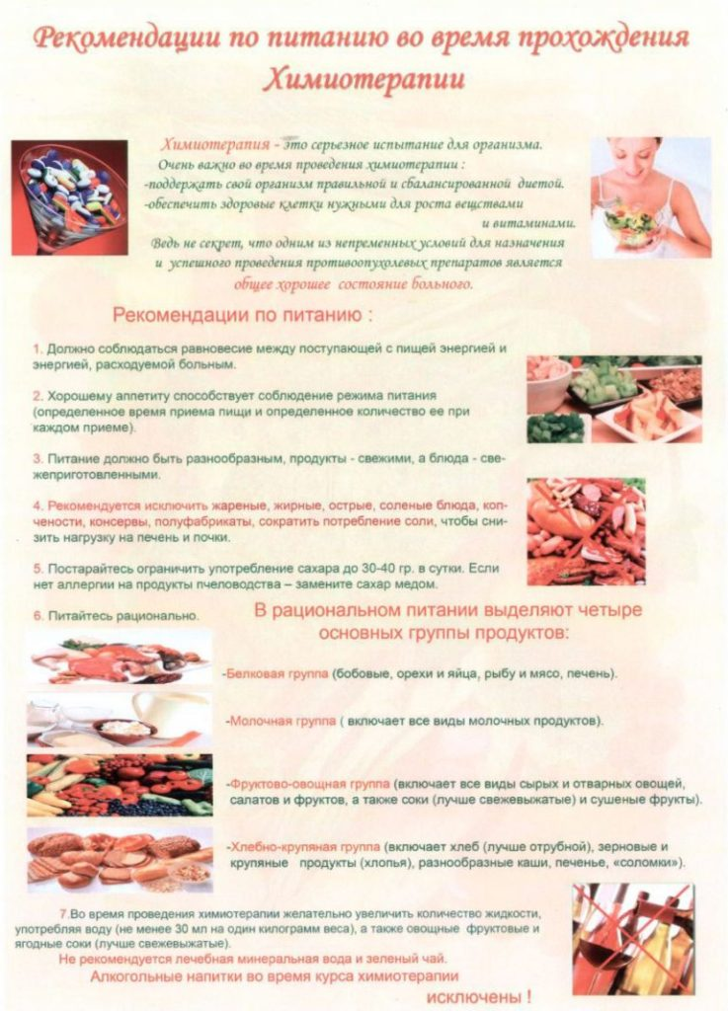

Slide 19
4 основные группы продуктов
белковые
молочные
хлебно-крупяные
фруктово-овощные
.
Ежедневный пищевой рацион больного должен содержать продукты из всех четырех групп как во время химиотерапии, так и в перерывах между курсами

Slide 20
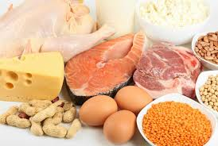
Белковая группа
Белковая группа включает фасоль и горох, орехи и соевые продукты, яйца, рыбу, мясо (телятину, говядину, свинину, птицу), печень. Продукты этой группы содержат белок, а также витамины группы В и железо. В течение дня желательно дважды включать в рацион продукты этой группы.

Slide 21
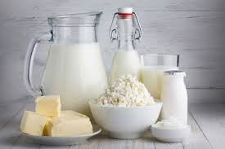
Молочная группа
Молочная группа включает все виды молочных продуктов: кефир, свежую простоквашу, ряженку, йогурт, творог, молоко, сыр, сливочное масло, сгущенное молоко и т.д.
Продукты питания этой группы содержат важные витамины, а также кальций и белок.
Необходимы два приема молочных продуктов в день

Slide 22
Фруктово-овощная группа
Фруктово-овощная группа включает все виды сырых и отварных овощей, салатов и фруктов, а также соки и сушеные фрукты. Желательно 4-5 приемов в сутки.
Каждый прием состоит из свежих фруктов или стакана фруктового или овощного сока ( можно смешать по полстакана морковного и свекольного сока), а также салата из сырых или вареных овощей, и т.д.

Slide 23
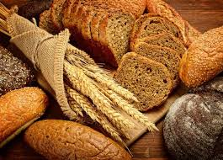
Хлебно-крупяная группа
включает хлеб, зерновые и крупяные продукты (овсяные, кукурузные и пшеничные хлопья), разнообразные каши, печенье, "соломки" и т.п.
Продукты этой группы обеспечивают организм углеводами, витамином В1. Необходимы 4 приема в день.

Slide 24
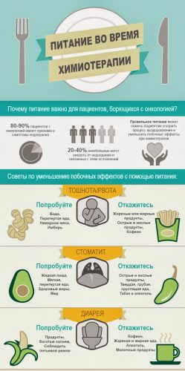

Slide 25
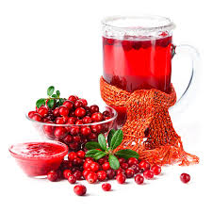
Во время проведения химиотерапии желательно увеличить количество жидкости, употребляя овощные, фруктовые и ягодные соки. Целесообразность этого значительно возрастает при лечении препаратами платины. Особенно полезны морковный, свекольный, томатный, малиновый и брусничный соки

Slide 26
Снижение аппетита
При плохом аппетите следует употреблять продукты, которые при минимальном объеме позволяют получить максимальное количество питательных веществ, например, орехи, мед, яйца, взбитые сливки, шоколад, сладкие кремы, мороженое. Их нужно употреблять между приемами пищи

Slide 27
Диета при тошноте и рвоте
1. Утром делать дыхательную гимнастику на балконе или при открытом окне.
2. Перед завтраком пососать кусочек льда, ломтик замороженного лимона, кислую сливу ткемали, алычу или несколько ягод клюквы, брусники.
3. Есть натощак сухие продукты: сухарики, сушки, тосты, чипсы, печенье и т.п.
4. Принимать пищу небольшими порциями на протяжении всего дня, чтобы желудок не испытывал переполнения.
5. Избегать пищи, имеющей специфический привкус, не употреблять продуктов с сильным запахом.
6. Не употреблять жареную, особенно жирную пищу, молочные соусы, цельное молоко (эти блюда можно снова включить в рацион, когда тошнота пройдет).

Slide 28
Диета при тошноте и рвоте
7. Не есть слишком сладкие блюда.
8. Не употреблять излишне соленую, пряную и горячую пищу.
9. Есть охлажденную пищу: мясо, творог, фрукты. Тошноту могут уменьшить кислые продукты (лимоны, клюква, маринады), соленые огурцы и помидоры, а также фруктовое мороженое.
10. Избегать приема жидкости во время еды, чтобы предотвратить наполнение желудка жидкостью. Больше пить в перерывах между приемами пищи. Принимать жидкость, по меньшей мере, за час до еды. Пить холодные, не подслащенные напитки.
11. Принимать пищу медленно, чтобы в желудок не попадало большое количество пищи одновременно; тщательно пережевывать пищу.
12. Избегать приема пищи непосредственно перед введением препаратов

Slide 29
Диета при стоматитах
При стоматитах рекомендуются готовые смеси для детей: мясные, овощные и фруктовые (не кислые), бананы, абрикосы, персики (только зрелые плоды), каши для детей (например, "Бэби папа").
Кроме того, в лечении стоматита помогут различные виды творога, йогурты, некислые желе, мягкие неострые сыры, взбитые сливки.
В рацион лучше включать блюда и напитки комнатной температуры: овсяную кашу, молочный суп, яйца всмятку, картофельное пюре, суп-пюре, творожный пудинг (можно размять с молоком или сливками), крем из яиц и молока и другую подобную не раздражающую пищу. Цитрусовые или кислые фрукты могут усиливать раздражение.

Slide 30
Диета при жидком стуле
На первом этапе лечения кишечник нуждается в отдыхе, поэтому диета должна состоять только из мягкой и жидкой пищи, с ограничением калорийности за счет углеводов и жиров. Поэтому из питания исключают жирные сорта мяса и рыбы, копчености, маринады, консервы, острые специи и раздражающие кишечный тракт овощи (редька, лук, редис, чеснок)
Рекомендуем включать в рацион: суп рисовый вегетарианский, кашу рисовую на воде, пюре из риса, бананы, протертые яблоки, картофельное пюре на воде, вареную протертую тыкву - все блюда мягкой консистенции, теплые или комнатной температуры.
Полезны соки, кисели и муссы из черники, черемухи, черноплодной рябины и черной смородины

Slide 31
Диета при запорах
утром натощак следует выпить стакан холодной воды, фруктового (сливового, персикового, абрикосового) сока, или горячий лимонный напиток, съесть тертую морковь, сырое яблоко или простоквашу, 5-7 штук чернослива (вымытого и залитого с вечера кипятком). В рацион необходимо включать продукты богатые клетчаткой, сырые овощи и фрукты.
исключаются копчености, соления, маринады, какао, шоколад; ограничиваются жареные блюда, колбасные изделия. Следует есть меньше хлеба и хлебобулочных изделий из пшеничной муки высшего сорта (особенно, свежие, мягкие), макаронных изделий, блюд из манной крупы.

Slide 32
Диета при нарушении функции печени
При поражении печени рекомендуется исключить из питания жареные, острые и соленые блюда. Следует избегать жирных сортов мяса и рыбы, маринадов, колбасы, ветчины, грибов и продуктов, богатых холестерином В период обострения не рекомендуется репа, редис, ревень, лук, фасоль, горох.
Разрешаются вегетарианские супы, борщи, щи из свежей капусты, молочные супы. Из вторых блюд рекомендуются паровые мясные и рыбные котлеты, нежирные сорта мяса в отварном, нежирная отварная рыба. В меню следует включать отварные овощи, а также спелые фрукты, ягоды, фруктово-ягодные соки, отвар шиповника, пшеничные отруби. Рекомендуются молочные каши: овсяная, рисовая, манная с изюмом или медом. Особенно полезно молочные и молочнокислые продукты: простокваша, кефир, ряженка, ацидофилин, йогурты, нежирный творог и т.д

Slide 33
ДИЕТА ПРИ НАРУШЕНИИ ФУНКЦИИ ОРГАНОВ МОЧЕВЫВОДЯЩЕЙ СИСТЕМЫ
При нарушении функции почек назначают малобелковую диету с резко ограниченным количеством соли.
Рекомендованы: молочные блюда, включая сыры и творожные пасты, икра овощная, баклажанная и кабачковая, приготовленная без острых специй, масло топленое и растительное.
Мясо различных сортов рекомендуется употреблять в ограниченном количестве
Особенно полезны сырые овощи - морковь, белокочанная капуста, свежие огурцы, свежий зеленый горошек, петрушка, зеленый лук в небольшом количестве и т.д. Показаны фрукты и ягоды, соки, кисели, желе, компоты, отвар шиповника, клюквенный морс.
Целесообразно избегать употребления хлеба обычной выпечки (т.е. с солью), мясных, рыбных и грибных бульонов, а также колбас, сосисок, солений и маринадов, грибов, хрена, горчицы, шоколада.

Slide 34
Диета при лейкопениях
Диета с включением отрубей проросшего пшеничного зерна в сочетание с грецкими орехами
Сырые овощи и свежие фрукты. Соки из свежих овощей и фруктов (морковный, томатный, смородиновый, манговый и другие)
Белковые продукты, включающие в себя яйца, рыбу, икру

Slide 35
Диета при анемиях
Рекомендуется увеличить потребление продуктов богатых железом –печень, морепродукты, шпинат, гранатовый сок, грибы, фасоль, чечевица и др.

Slide 36
Причины снижения аппетита
Воспалительная реакция организма, спровоцированная растущей опухолью
Цитокины нарушают функцию гипоталамуса, отвечающую за потребление пищи, что приводит к «сопротивлению гипоталамуса» к периферическим сигналам (серотонин)
Побочные действия терапии (тошнота, рвота, вкусовая инверсия и т.п.)
Психогенная анорексия

Slide 37
Как справиться с потерей аппетита !!!
Принимайте пищу малыми порциями, но часто.
Сокращайте количество потребляемой жидкости во время еды, вместо этого пейте в промежутках между приёмами пищи.
Принимайте пищу в то время, когда у вас хороший аппетит - некоторые пациенты считают, что у них аппетит лучше утром.
Имейте под рукой что-то, чем можно было бы перекусить в любой момент.
Употребляйте жидкость (суп, сок) вместо твёрдой пищи.
Выбирайте высококалорийные продукты (например, орехи) для увеличения поступления питательных веществ в малом объёме пищи.

